Slide 1


JPWG, POEMES URBAINS
TOME 3
Le malheur peut être un pont vers le bonheur.

Slide 2
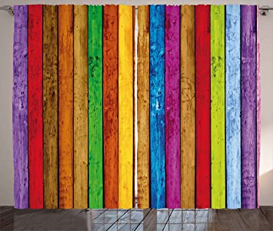

MORCEAU D’HORREUR

Slide 3

MORCEAU D’HORREUR
La hache sanglante
Cingla sans hâte
Le vide rendu livide,
Puis frappa avec fracas
L’écorce des corps
Offerts à l’enfer
Des loups.
Telle Fontaine en eau
La sève suinta des os
Ahuri par la furie
Subite de ses vigiles
Dont les chants chorales
Des victimes
Encourageaient tant
La vindicte.

Slide 4

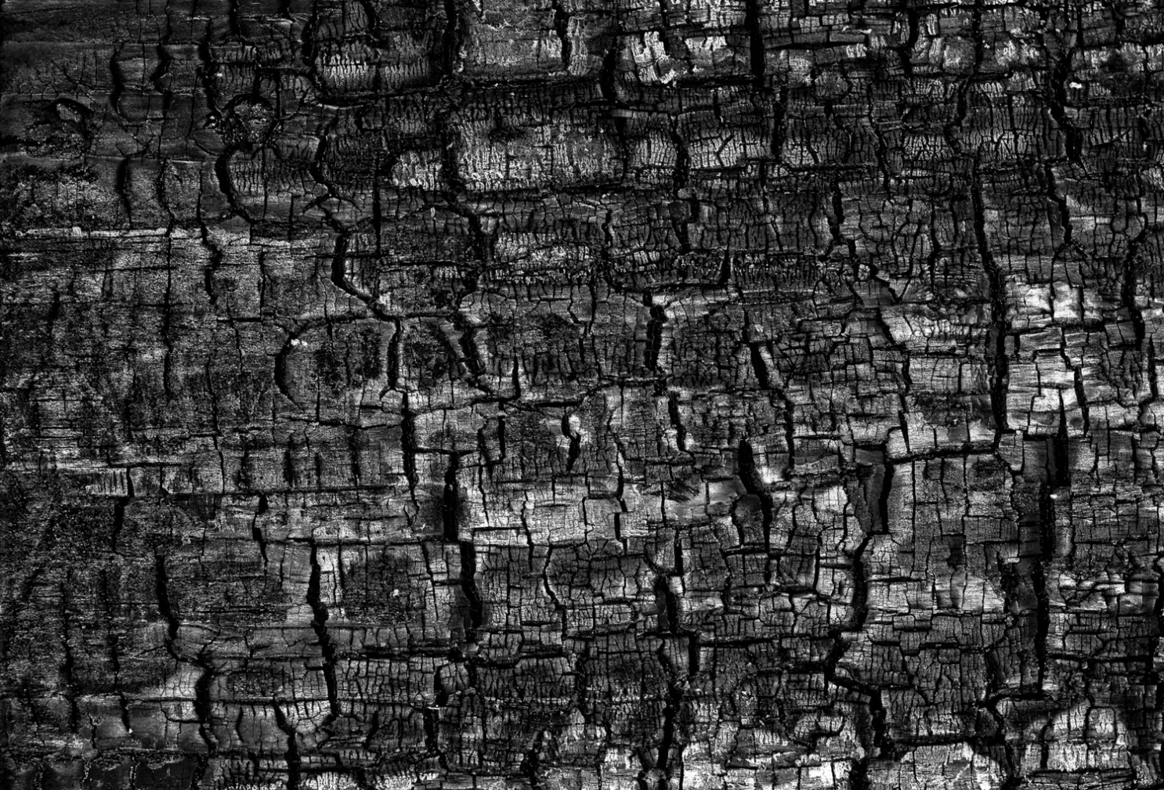
ET LA MUSIQUE RUGIT
Les pierres sentaient
La peur hanter
Les âmes des hommes.
Troublées, elles écoutaient
Cette violence si douée
Qui jouait du violon
Faisant
Hululer des suppliciés
A regard de proie
Si bavards d’effroi
Faisant
Danser le danger
Au rythme macabre
Des mille massacres.

Slide 5
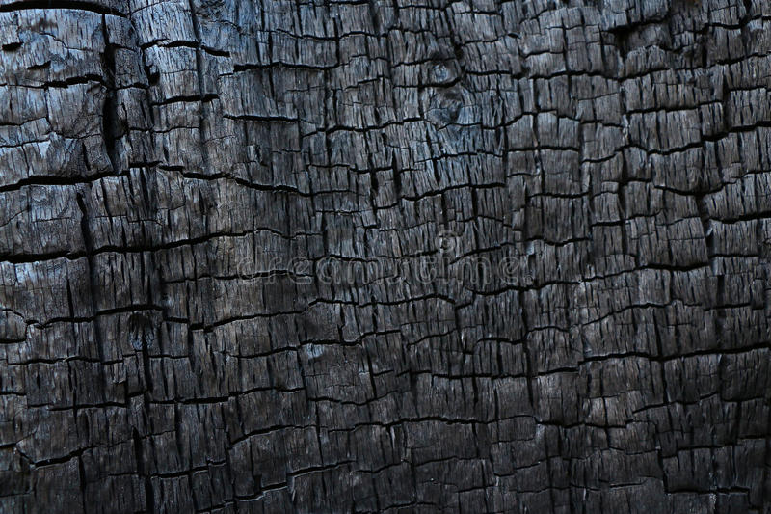
A L’OMBRE DE L’OMBRE
Des cieux soudains silencieux,
Des corbeaux fixaient gravement
Ces couteaux hissés crânement
Hors des fourreaux,
Ces armes écœurées
D’égorger des âmes.
Le courroux accroché
Au visage
Les bourreaux approchaient
Le village
Par dizaine, ils scandaient
Leurs disettes de sang frais.
Tout à l’heure, la douleur
Fondrait sur la contrée,
Les mains sales iraient
Au massacre de l’ivraie.

Slide 6


A L’OMBRE DE L’OMBRE

Slide 7
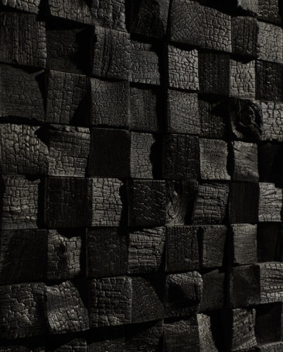
CONDAMNEE A MORT
Les serrures de ma cellule
Aboyèrent de bonne heure.
Sans trembler
Ma tête troublée
Contemplait
La terre tourner.
Une soutane omble
M’ota du nombre
Des pêcheurs de péchés.
Au centre de l’enceinte
Un fauteuil en faction
Attendait d’appliquer
Sa sanction aux fauteurs.
Attachés au piquet,
Deux mille volts
Parleraient de vive voix
Aux parias.
Ma sentence déjà consentante
Eternua une fois
Puis s’éternisa au soir
J’étais mort d’une belle mort.

Slide 8

RAYON DE SOLEIL

Slide 9
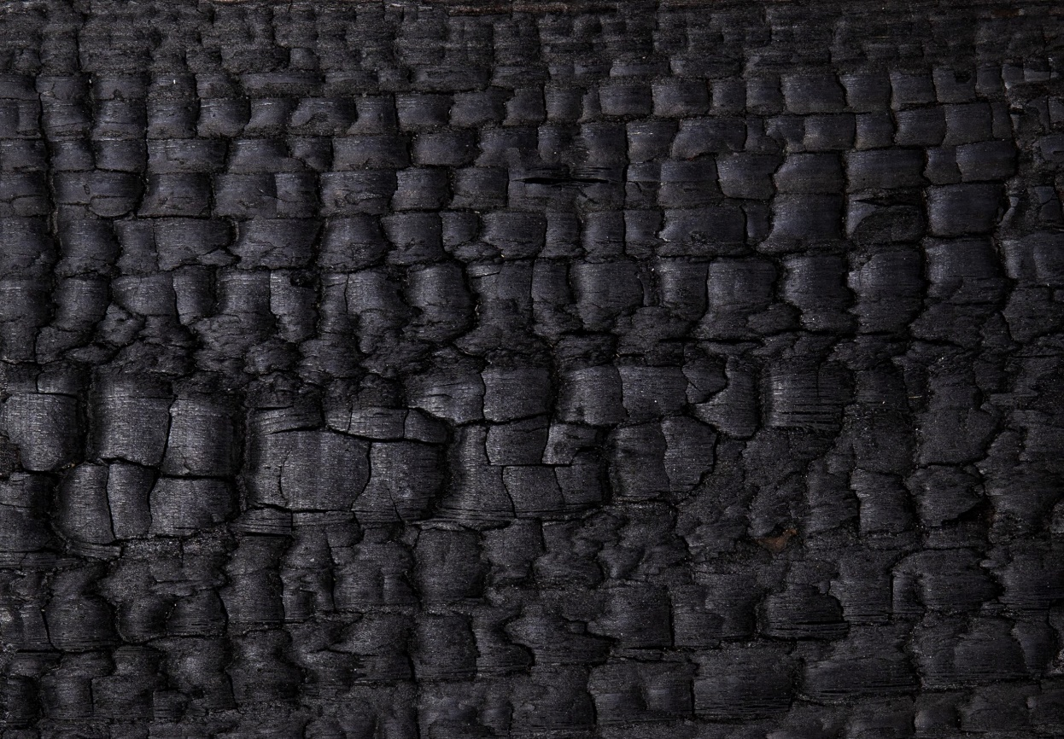
L’ENDEUILLE
Tu es partie
Si vite
Qu’il y a partout
Ce vide
Muet à me remuer.
Le vent de la mort
A soufflé
Le temps pour l’amour
De souffrir.
Alors seulement
Se taisent mes je t’aime
A l’heure du silence.

Slide 10

L’ENDEUILLE

Slide 11
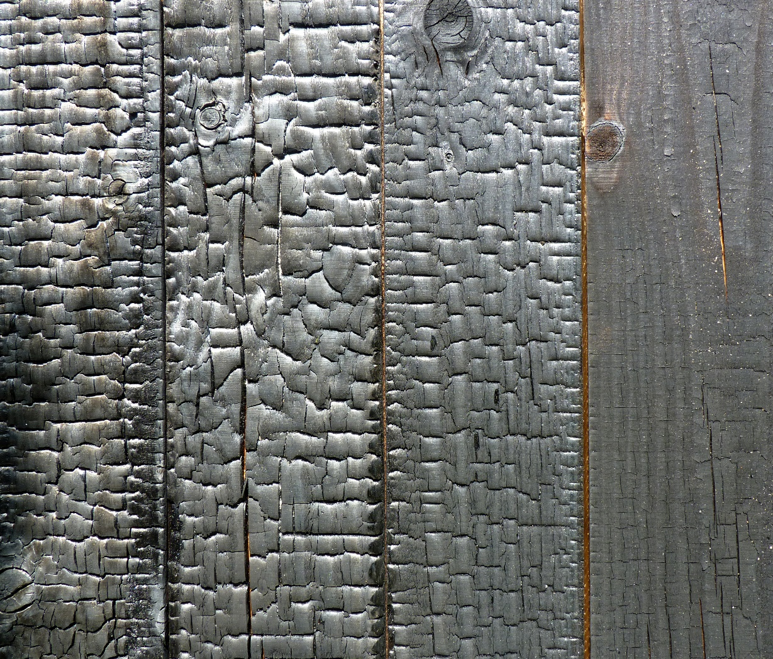
VIDE DE VIE
Âme sœur
Dont l’exil insiste tant,
De ma peine, saignent
Ces larmes qui te pleurent.
Autre moitié
De ma moitié.
Qui donc,
T’a ôtée de mon côté ?
Derrière le miroir
Se tait encore
Le mystère du mouroir.
Epuisante impuissance !

Slide 12
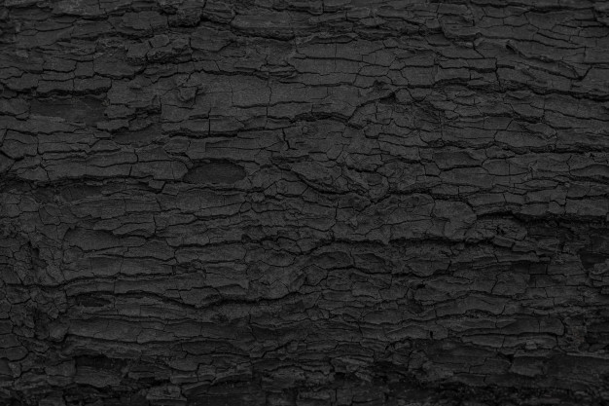
EGORGES DU FIS
Sur les corps chétifs et menus
De ces petits inconnus
Une cruauté de toute beauté
Avait servi à sévir sans faiblir.
Des sculpteurs habiles
Avaient vrillé
A habiller de stupeur
Les traits tirés de leurs portraits.
Deux à trois entailles
Trop réussies avaient ressuscité
De leurs tombe, nombre
De leurs entrailles.
Au plus haut de l’échelle
Les séquelles du plus osé des culots:
Sur les portes baillantes
De ces gorges béates,
Une pancarte bancale
Enonçait en français
« Voyeurisme autorisé ».

Slide 13
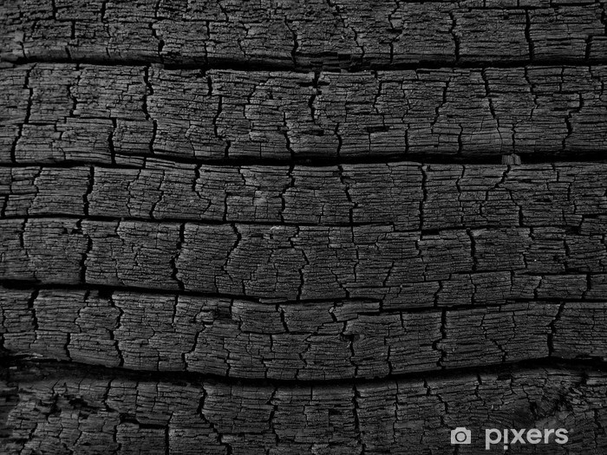
LE FOU
Ce regard si vide
Qui s’égare bien vite
Sur le chemin du mien
Ces mots, ces phrases qui font naufrage
Cet air, ces gestes
Qui errent au désert…
Une saison sèche
Aura eu raison
De ta raison verte.
La voilà sans voile,
Veine chimère derrière
Cet horizon ciel
Qui dort dehors.

Slide 14

LE FOU

Slide 15

ARC EN CIEL

Slide 16

LES DERNIERS DAMNES
Traqués tels ces bêtes
Chassées de chez elles
Les derniers erraient
De terriers en terriers.
Tapies dans le maquis,
Les sagaies de l’ennemi
Les avaient en ligne de mire.
Les kalaches aux gueules
Qui crachent toutes seules.
Les machettes éméchées
Si friandes d’eux, ces paquets
De viande et d’os à hacher
Menu pour le menu de minuit
Mais
Que Dieu et ses Oints
Etaient
Loin de ces lieux !
Là-bas perchés tout la haut
Sans péchés…

Slide 17
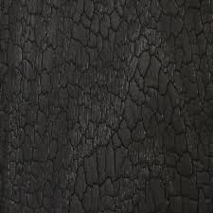
ET NOËL SE RAPPELLE
Mon quartier est pauvre
Il a des rues vêtues
De robes souillées
D’arome d’urée
Et des chiens fous
Du joug non faint
De douce faim.
Mon quartier est pauvre,
Il a des eaux si usées
Qu’elles portent à la nuée
Leur haut dégoût des vieux égouts
Et des bambins enclins
A réciter à satiété
Ces psaumes qui ne les sauvent.
Mon quartier est pauvre
Des bruits émus
Des fruits très murs
Qui jaunissent de chaude pisse
Aux yeux de clochards
Envieux du rachat
Eternel d’internet.

Slide 18
LA LANGUE DE BOMBE
Des cœurs battent
En chœur là-bas…
Boum, boum,
L’horloge interroge le temps-instant
Tic, tic, tic
Dans la rue Al Karim
Que de ruches s’animent
Ce matin où la main
D’AHMED appelle
Apocalypse à proclamer
Horreur à l’orée
Des vignes de la vie.
La bombe éclate !
Se éclats tombe
C’est l’hécatombe
Les tombes s’étalent
Et AHMED dit Amin !
ALLAH ou AKBAR !

Slide 19
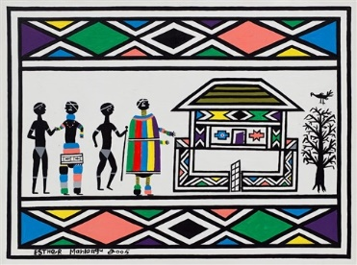
LA LANGUE DE BOMBE

Slide 20
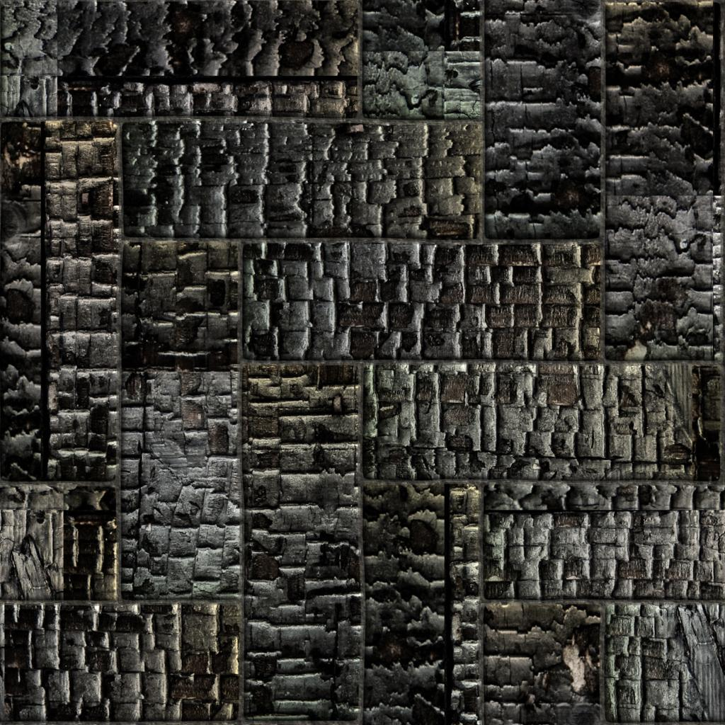
TERRORISTES
Voilà qu’horloge
Arrose les roses
Du temps-instants.
Qu’au pays
Où sévit la vie,
Le miracle des cœurs
Qui battent en chœur
Refleurit.
Voilà
La rue Al Karim
Ce matin
Où
Les ruches s’animent.
Voilà…

Slide 21
TERRORISTES
Voila
Tapi en son abri
Ce machin
Qui grimace sa menace
Du comble de l’ombre
Voilà
Cette minute qui parle
D’un bruit de pétard
Et puis ce silence
Si dense depuis…
A deux mètres d’un Décor,
Il n’y a plus que cette pluie
De miettes de corps
Qui tombent, qui tombent en trombe…

Slide 22
MERCI DE VOTRE AIMABLE ATTENTION !

Slide 23
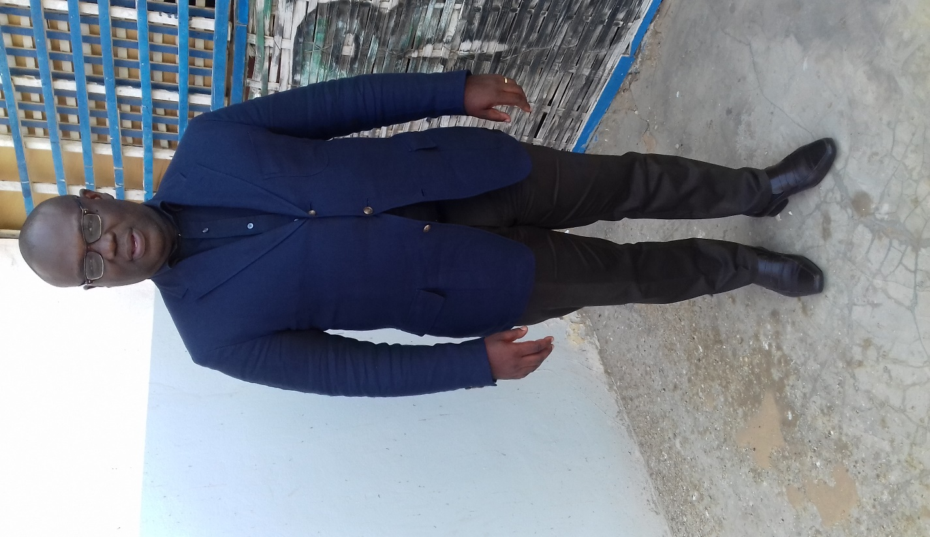
VOLUME 4 DE CE RECUEIL DE POÊMES A VENIR…
Te préoccuper de ton sort après la mort est aussi absurde que de te t’interroger sur ce que devient ton point en ouvrant la main.
Pensée bouddhiste
JPWG

